Slide 1


Slide 2
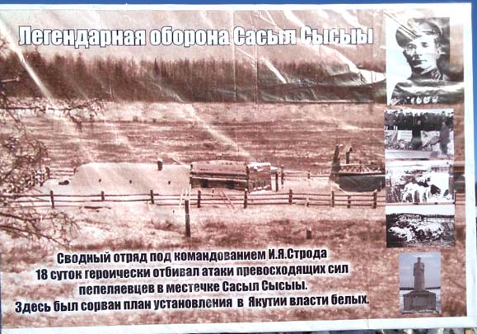

Slide 3
В феврале 1923 белогвардейцы внезапной атакой взяли Амгу Слободу. До Якутска им оставалось менее двухсот километров, это было серьезной опасностью для устанавливающейся власти. По легенде, отступая, «красные» побросали лишнее оружие в прорубь озера Усун Куель, чтоб оно не досталось врагу. До сих пор на берегу этого озера находят остатки штыков или ружей.Падение Амги открывало теперь дорогу на Якутск. Чтобы защитить столицу, «красный» отряд Строда сумел укрепиться в двух заброшенных юртах для скота в местности Сасыл-Сысыы (располагается рядом с Амгой). Неподалёку в тайге уже спрятался отряд «белых» под командованием генерала Вишневского. Утром они бесшумно сняли часовых у деревни, но не заметили отряд Строда. Начался бой, в результате которого был уничтожен почти весь красноармейский обоз, а сам Строд был серьезно ранен в грудь. После этого и началась «Ледовая осада».
Два опытнейших полководца Анатолий Пепеляев («белые») и Иван Строд («красные») вели бой в течение 18 дней. Потеряв более 150 человек убитыми и ранеными, Пепеляев решил не снимать осады, вынуждая «красных» сдаться из-за неизбежного голода. Но каждый стоял на своем.
Осажденные «красные», в последние дни осады питались убитыми телами коней и быков. Пулемётный огонь разрушил стены юрты, поэтому приходилось строить баррикады из замёрзших трупов людей и лошадей. 50-градусный мороз отнимал последние силы. Потери с обеих сторон уже переходили далеко за сотню.4 марта «белые» прекратили стрельбу, узнав, что Амга взята отрядом красноармейца Байкалова, а на выручку стродовцам идет отряда Курашова из Чурапчи. Таким образом, оборона Сасыл-Сысыы задержала «белых», не дала двинуться на Якутск. Пепеляев был вынужден бежать в Охотск.
В результате сражения было убито 192 красноармейца и 118 белогвардейцев. Сотни раненых и пропавших без вести. И скорей всего эти цифры занижены.

Slide 4
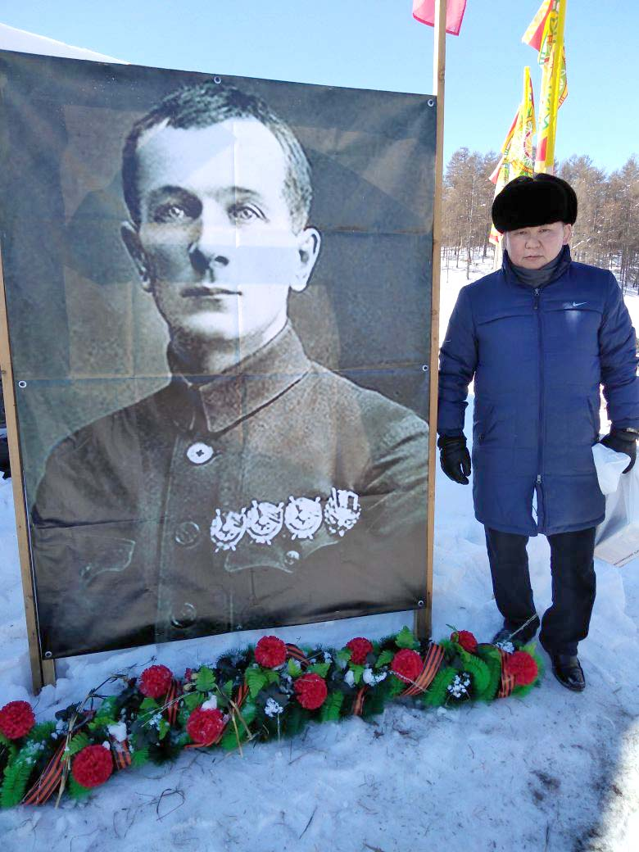
Кини 24 саастааҕар 1943 сыллаахха кулун тутар 5 күнүгэр Дьокуускайтан Өлүөхүмэҕэ көтөн испит ЛИ-2 (Дуглас) байыаннай транспортнай сөмүлүөккэ пассажир эбит. Кини таһынан сөмүлүөккэ байыаннайдар, потребкооперация экспедитора уонна үс райкомол сэкиритээрэ бааллара. Сөмүлүөт маршрутуттан сүүстэн тахса килэмиэтир туораабыт.
Алдьархай умнуллубат. Хас киһи тыынын толук уурбутай? Хорсун кыһыл командир Иван Яковлевич Строд ыйыытынан-кэрдиитинэн бэриммэтэх этэрээт Саха сиригэр эрэ буолбакка, бүтүн Сибииргэ саҕаланыахтаах үрүҥнэр хампаанньаларын былааннарын Амма сиригэр тохтоппуттара. Бу быһылаан туһунан элбэх суруллубута.

Slide 5
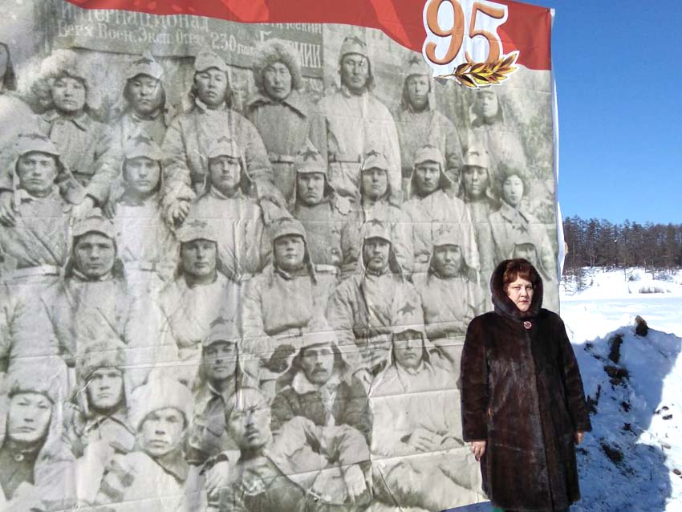

Slide 6
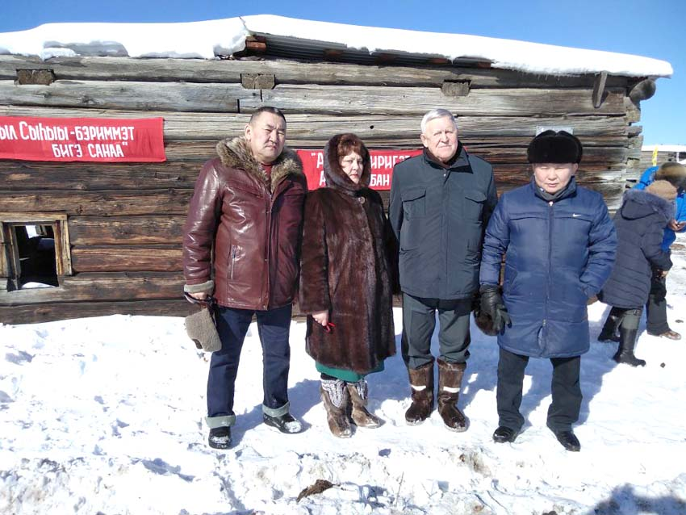

Slide 7
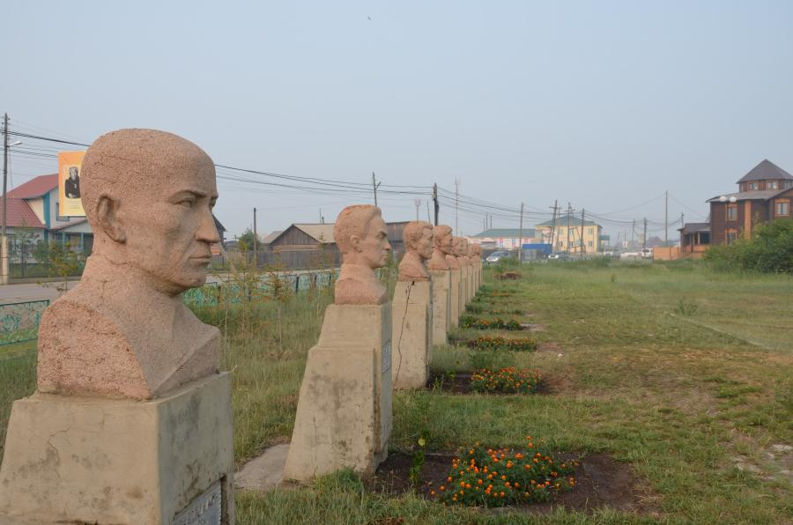

Slide 8
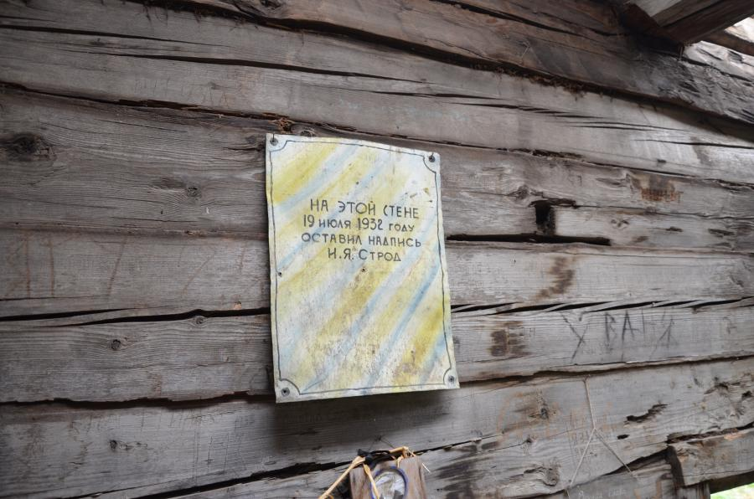

Slide 9
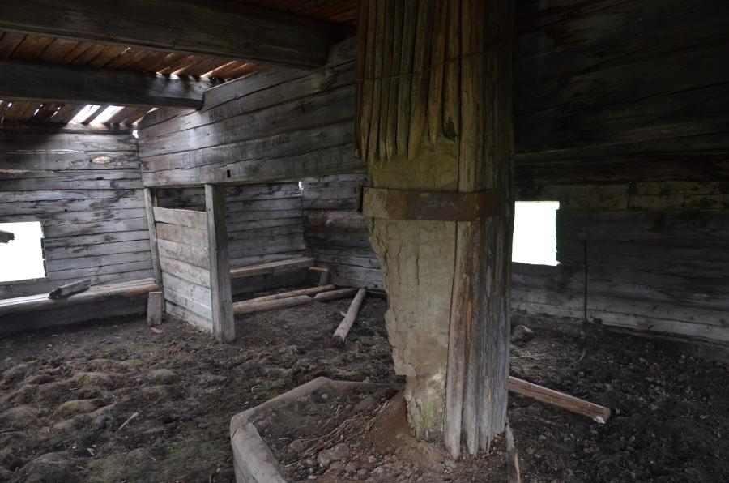

Slide 10
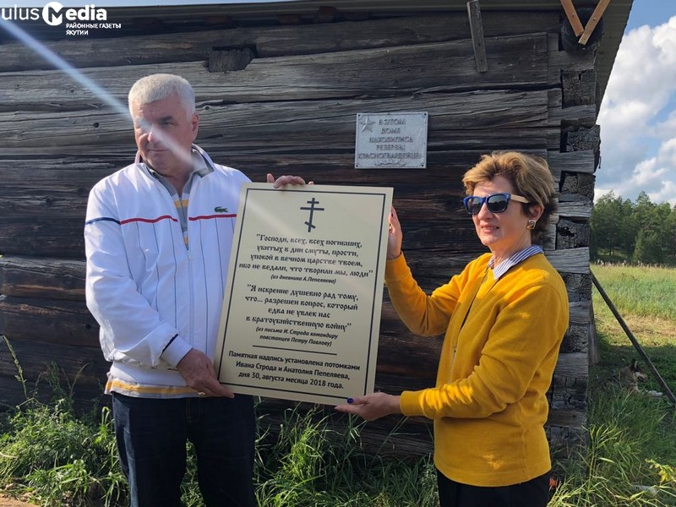
Атырдьах ыйын 30 күнэ гражданскай сэрии устуоруйатыгар ураты күн буолла. Ол курдук 95 сыл анараа өртүгэр эһэлэрэ 18 күн устата утарыта туран кырыктаах кыргыыһыыга киирсибит сирдэригэр кинилэр сыдьааннара, ол эбэтэр Строд сиэнэ Эмиэрикэттэн кэлбит Ольга Русина-Строд, Москубаттан хос сиэнэ Ян Строд уонна Пепеляев сиэнэ Узбекистан Ташкент куоратыттан Виктор Пепеляев уолунаан Игорьдыын кэлэннэр эйэлэһии дуоскатын ииллилэр.

Slide 11
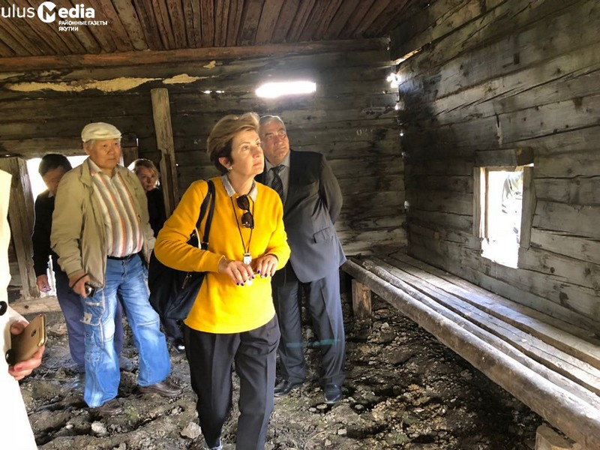
Строд сиэнэ Ольга Новомировна наһаа долгуйан, ытамньыйан ылла, эһэтэ 1932 сыллаахха кэлэ сылдьан суруйан хаалларбыт истиэнэтин таһыгар соҕотоҕун олорон ылла. «Мин бу аан бастакы сырыым. Наһаа долгуйабын. Ян манна иккис сырыыта. Кыра сылдьан кэлэ сылдьыбыта«, — диэн этэр кини.

Slide 12
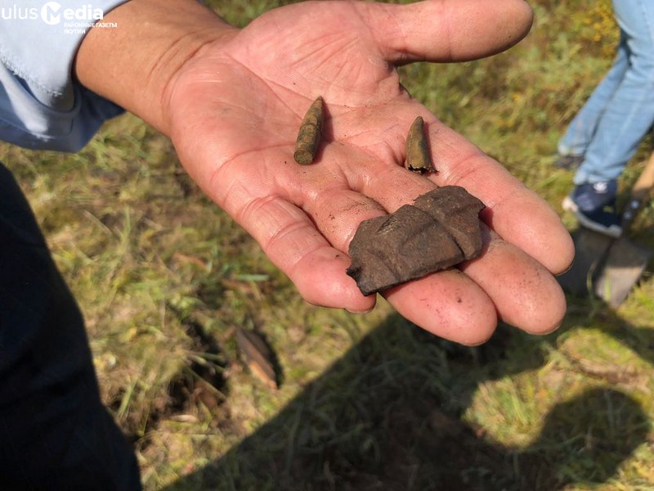
Бу курдук эйэлэһии, урукку өстөһүүнү умнар үтүө тэрээһин кыттыылаахтара 95 сыл анараа өртүгэр элбэх хаан тохтуулаах кыргыһыы буолбут алааһын көрдүлэр. Анал тэрилинэн ыйдаран музей үлэһиттэрэ хас да буулдьаны, бэл диэтэр граната бытархайдарын буллулар. Ону гражданскай сэрии кыттыылаахтарын сиэннэригэр өйдөбүнньүк быһыытынан туттардылар.

Slide 13
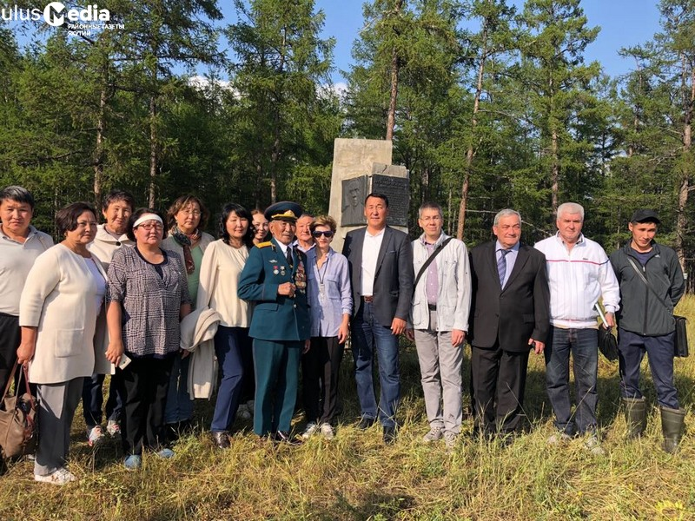

Кривошапкина Валентина Семеновна
ГБПОУ «ХОК»
им.Н.Е. Мординова-Амма Аччыгыйа

